Slide 1
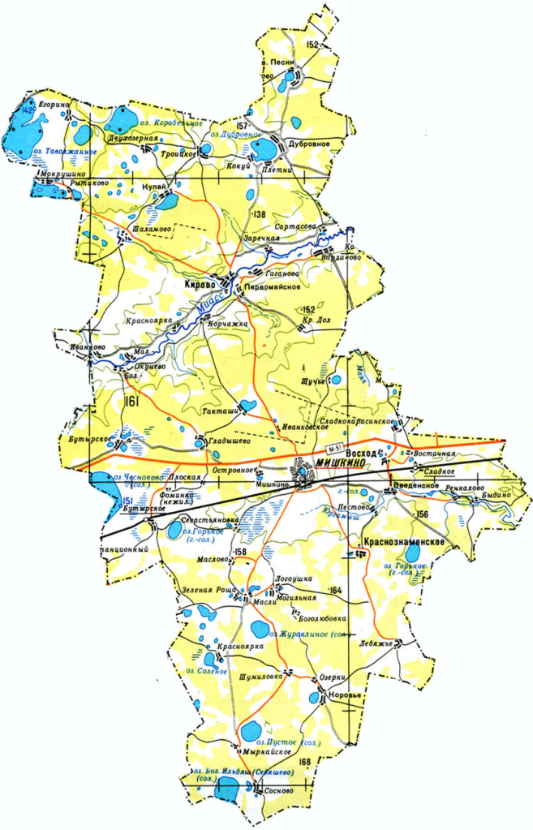
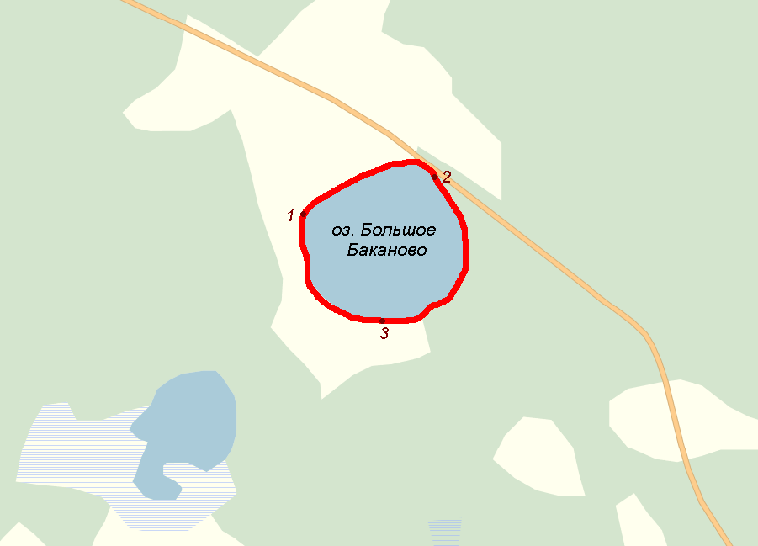
СХЕМА ГРАНИЦ РЫБОВОДНОГО УЧАСТКА №19
Наименование рыбоводного
участка
Описание границ рыбоводного
участка
длина (м),
ширина (м),
площадь (га)
Муниципальное
образование,
вид рыболовства
оз. Большое Баканово
Географические координаты точек
(с использованием системы координат WGS84)
№
точ Е (долгота), N (широта)
ки
1. 63°39′11″ 55°24′15″
2. 63°39′36″ 55°24′19″
3. 63°39′24″ 55°24′4″
Площадь – 28 га
Мишкинский
район
Гладышевский
сельский совет
Товарное рыбоводство
оз. Большое Баканово
от т. 1 до т. 2 по береговой линии; от т. 2 до т. 3 по береговой линии; от т. 3 до т. 1 по береговой линии.
Условные обозначения:
- Граница рыбоводного
участка

